Slide 1











6:
MÁI TRƯỜNG MẾN YÊUtext here
Notes:
更多模板请关注：https://haosc.taobao.com

Slide 2


1
Khởi động

Slide 3
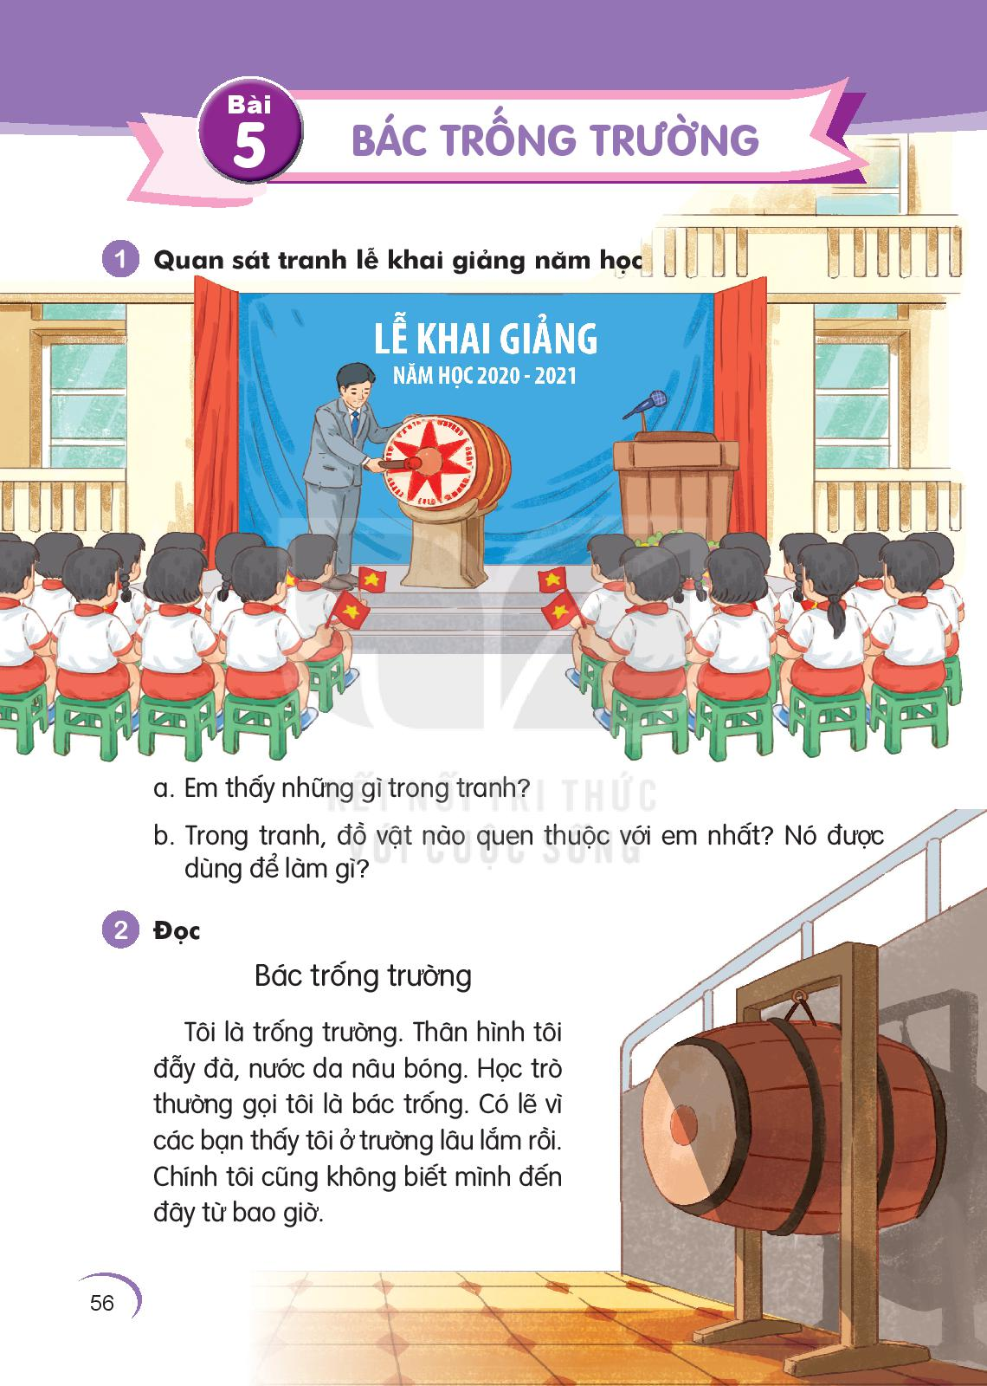
1. Khởi động
1. Quan sát lễ khai giảng năm học:
- Thảo luận nhóm đôi chia sẻ với bạn về các câu hỏi sau
+ Em thấy những gì trong tranh?
+ Trong tranh đồ vật nào quen thuộc nhất? Nó dùng để làm gì?

Slide 4


Slide 5
2
Đọc

Slide 6
Bài 5: Bác trống trường
Tôi là trống trường. Thân hình tôi đẫy đà, nước da nâu bóng. Học trò thường gọi tôi là bác trống. Có lẽ vì các bạn thấy tôi ở trường lâu lắm rồi. Chính tôi cũng không biết mình đến đây tự bao giờ.
Hằng ngày tôi giúp các bạn học trò ra vào lớp đúng giờ. Ngày khai trường, tiếng tôi dõng dạc “tùng…tùng….tùng….”, báo hiệu một năm học mới.
Bây giờ có thêm anh chuông điện, thỉnh thoảng cũng “reng….reng…..reng….” báo giờ học. Nhưng tôi vẫn là người bạn thân thiết của các cô cậu học trò.

Slide 7
Vần
eng
Ngày khai trường, tiếng tôi dõng dạc “tùng … tùng … tùng”, báo hiệu một năm học mới.//
Bây giờ, có thêm anh chuông điện, thỉnh thoảng cũng “reng … reng….reng” báo giờ học.//
Nhưng tôi vẫn là người bạn thân thiết của các cô cậu học trò.//

Slide 8
Bài 5: Bác trống trường
Tôi là trống trường. Thân hình tôi đẫy đà, nước da nâu bóng. Học trò thường gọi tôi là bác trống. Có lẽ vì các bạn thấy tôi ở trường lâu lắm rồi. Chính tôi cũng không biết mình đến đây tự bao giờ.
Hằng ngày tôi giúp các bạn học trò ra vào lớp đúng giờ. Ngày khai trường, tiếng tôi dõng dạc “tùng…tùng….tùng….”, báo hiệu một năm học mới.
Bây giờ có thêm anh chuông điện, thỉnh thoảng cũng “reng….reng…..reng….” báo giờ học. Nhưng tôi vẫn là người bạn thân thiết của các cô cậu học trò.

Slide 9
Bài 5: Bác trống trường
Tôi là trống trường. Thân hình tôi đẫy đà, nước da nâu bóng. Học trò thường gọi tôi là bác trống. Có lẽ vì các bạn thấy tôi ở trường lâu lắm rồi. Chính tôi cũng không biết mình đến đây tự bao giờ.
Hằng ngày tôi giúp các bạn học trò ra vào lớp đúng giờ. Ngày khai trường, tiếng tôi dõng dạc “tùng…tùng….tùng….”, báo hiệu một năm học mới.
Bây giờ có thêm anh chuông điện, thỉnh thoảng cũng “reng….reng…..reng….” báo giờ học. Nhưng tôi vẫn là người bạn thân thiết của các cô cậu học trò.
1
2

Slide 10
Giải nghĩa từ ngữ:
đẫy đà
: to béo, mập mạp
nâu bóng
: màu nâu, phủ một lớp bóng bên ngoài
báo hiệu
: báo cho biết rằng hoặc tín hiệu

Slide 11
Bài 5: Bác trống trường
Tôi là trống trường. Thân hình tôi đẫy đà, nước da nâu bóng. Học trò thường gọi tôi là bác trống. Có lẽ vì các bạn thấy tôi ở trường lâu lắm rồi. Chính tôi cũng không biết mình đến đây tự bao giờ.
Hằng ngày tôi giúp các bạn học trò ra vào lớp đúng giờ. Ngày khai trường, tiếng tôi dõng dạc “tùng…tùng….tùng….”, báo hiệu một năm học mới.
Bây giờ có thêm anh chuông điện, thỉnh thoảng cũng “reng….reng…..reng….” báo giờ học. Nhưng tôi vẫn là người bạn thân thiết của các cô cậu học trò.

Slide 12
3
Trả lời
câu hỏi

Slide 13
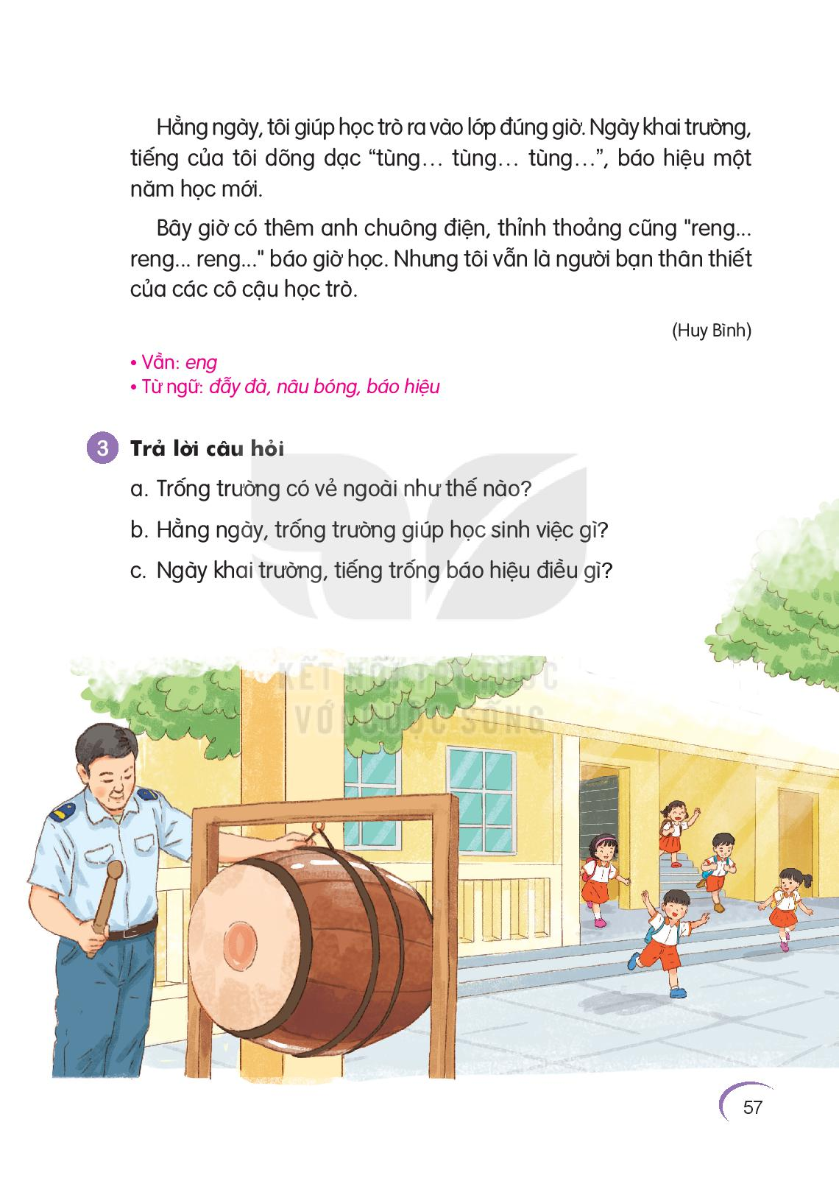
3. Tr¶ lêi c©u hái
a. Trống trường có vẻ ngoài như thế nào?
b. Hằng ngày, trống trường giúp học sinh việc gì?
c. Ngày khai trường, tiếng trống báo hiệu điều gì?

Slide 14
4
a
Trống trường có vẻ ngoài như thế nào?
- Trống trường có vẻ ngoài đẫy đà, nước da nâu bóng.
TRẢ LỜI CÂU HỎI
b
Hằng ngày, trống trường giúp học sinh việc gì?
Hằng ngày trống trường giúp học sinh ra vào lớp đúng giờ.
c
Ngày khai trường, tiếng trống báo hiệu điều gì?
Ngày khai trường, tiếng trống báo hiệu một
năm học mới đã đến.

Slide 15
4
Viết vào vở

Slide 16
Tô chữ hoa

Slide 17
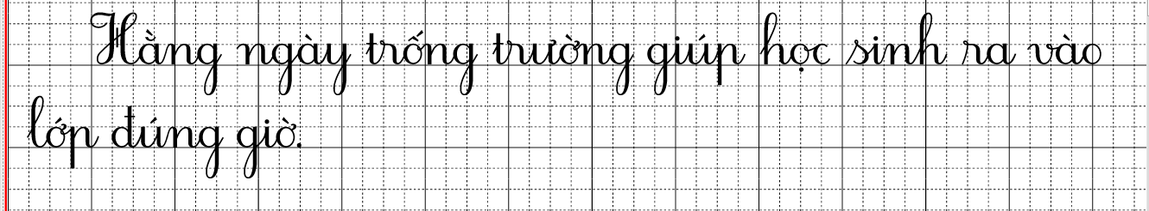
4. Viết câu trả lời cho câu hỏi b ở mục 3
ra vào lớp đúng giờ.
Hằng ngày trống trường giúp học sinh
(….)

Slide 18
5
Củng cố

